Slide 1
Mater y Mis – Mehefin 2025

Slide 2
Mis diwethaf fe wnaethom ni ofyn sut oeddech chi’n teimlo am doiledau ysgol.
Dyma beth ddywedoch chi wrthym ni:

Slide 3
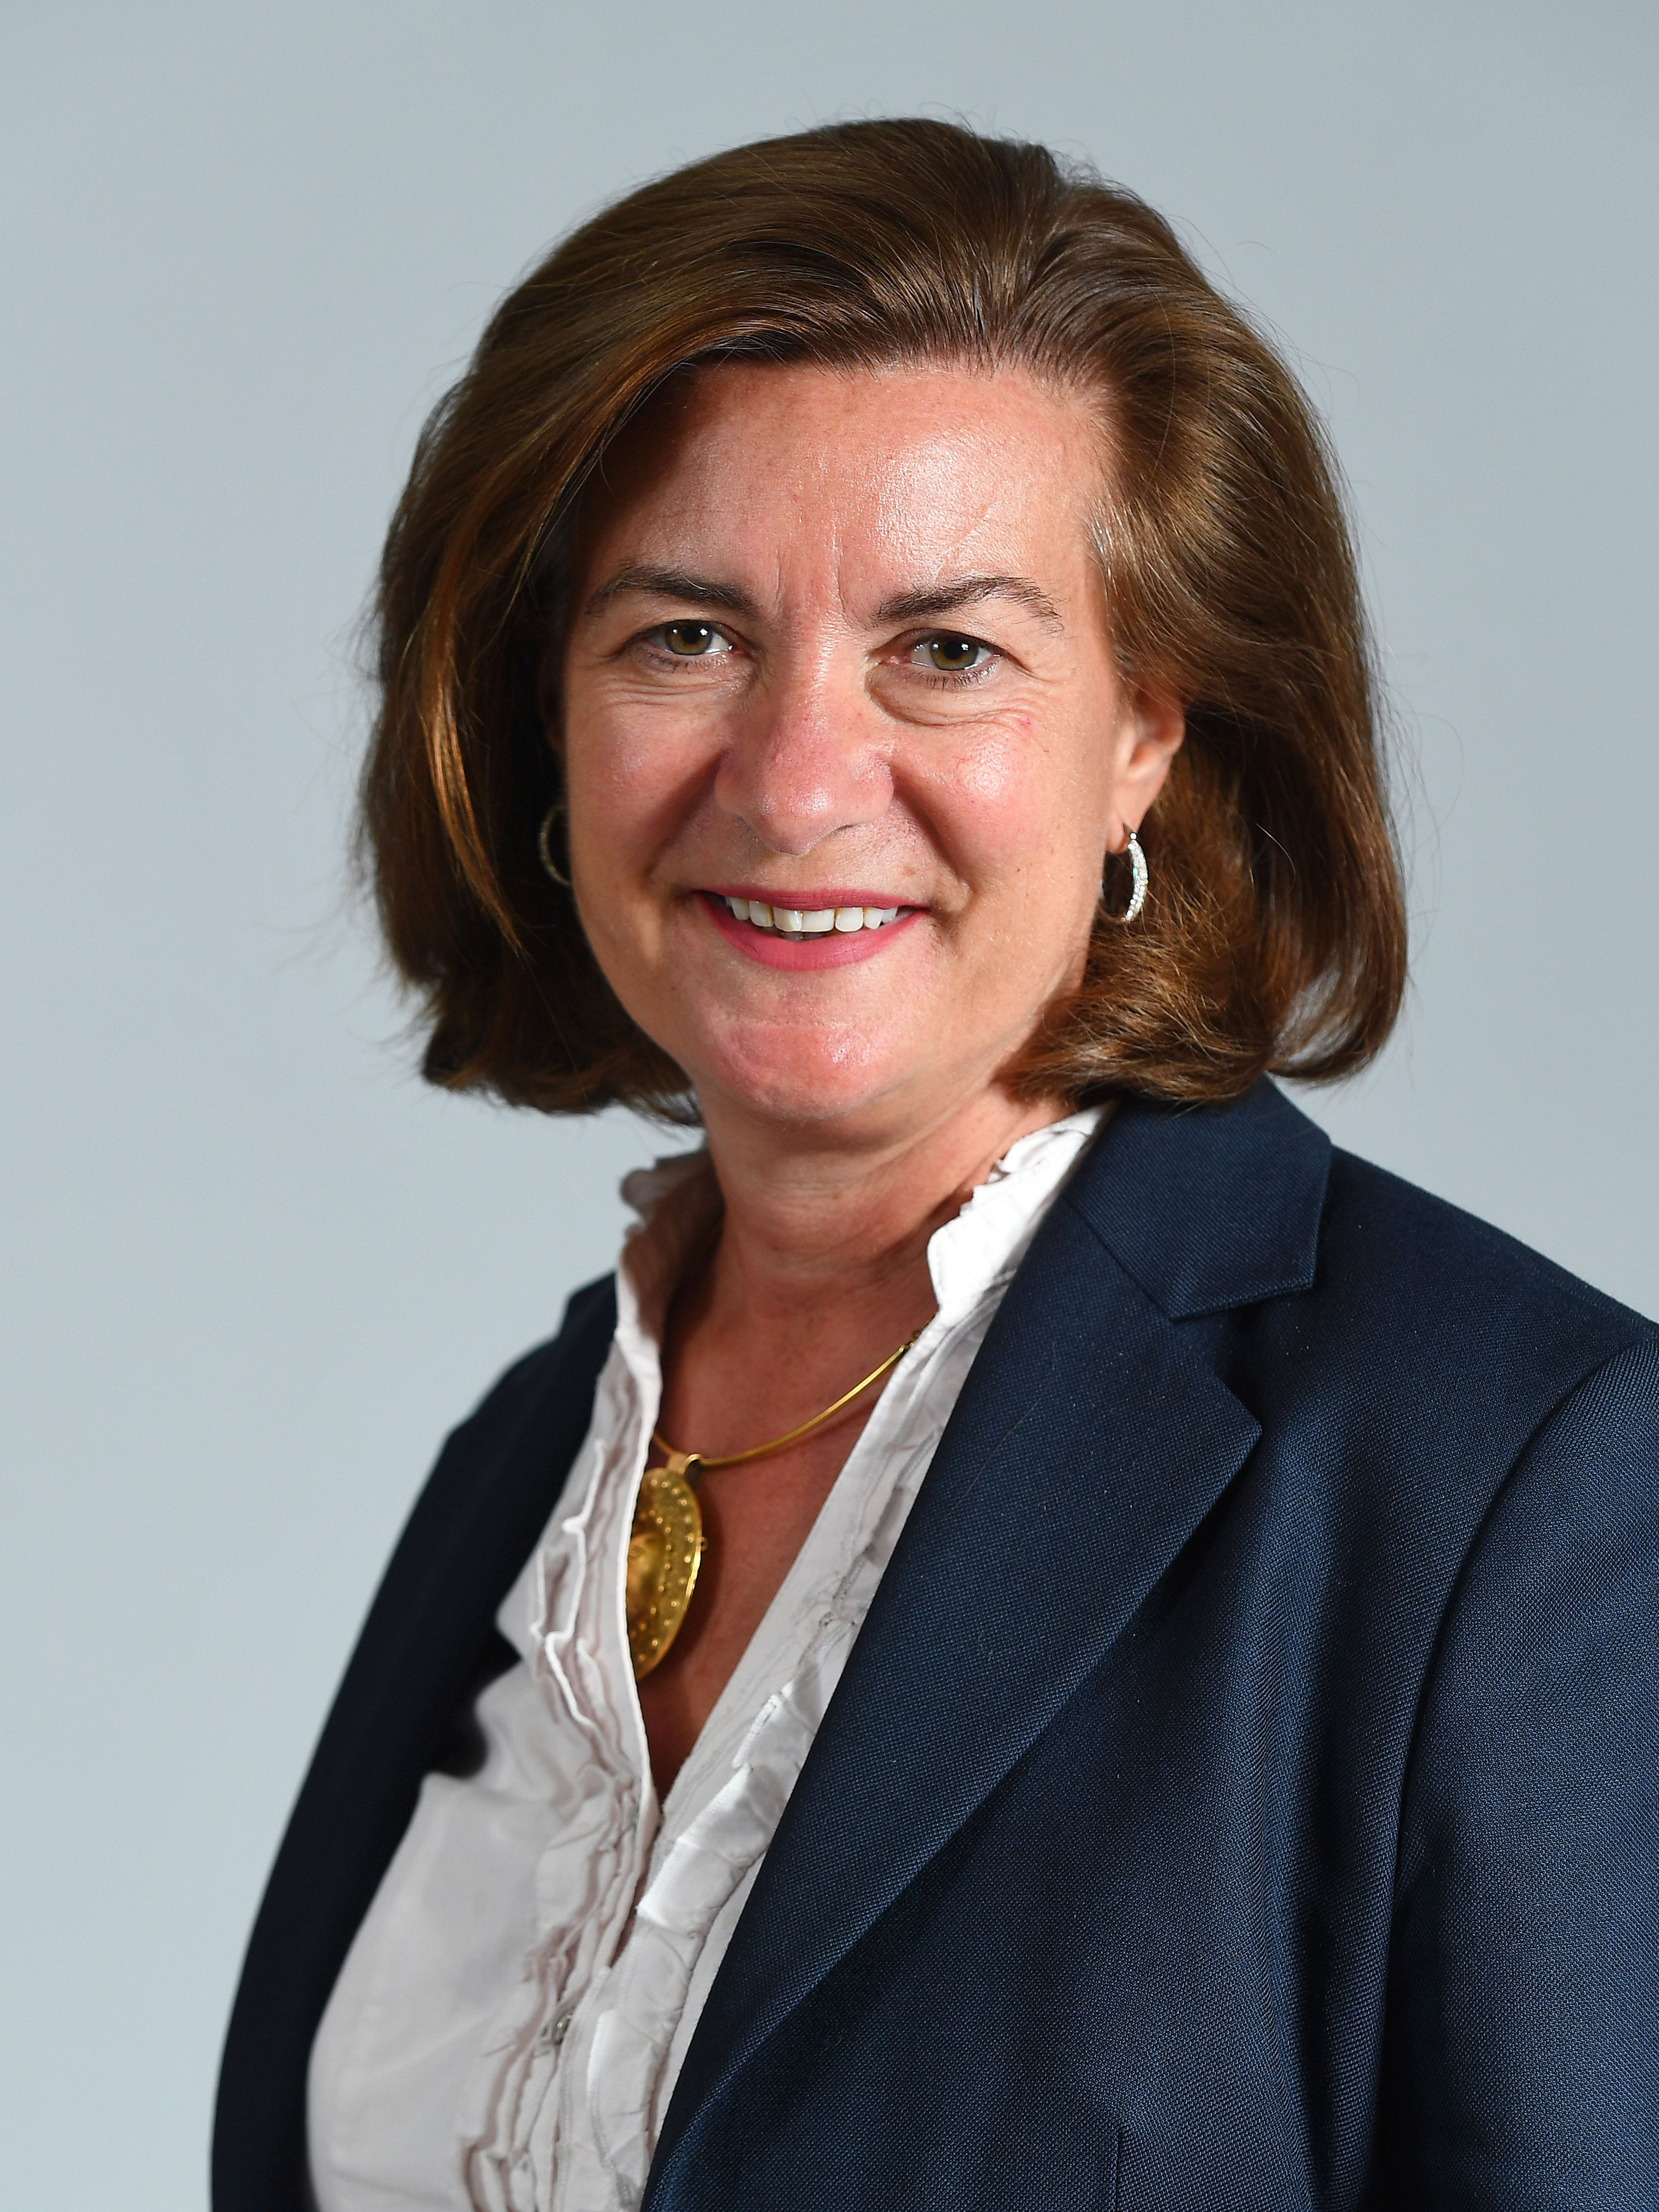
Cymerodd dros 700 ohonoch ran
Nid oedd 92% ohonoch yn gwybod mai Eluned Morgan yw prif weinidog Cymru
Mae 77% ohonoch yn gwybod bod adeilad y Senedd ym Mae Caerdydd
Mae 62% ohonoch yn meddwl ei bod yn wir y gallwch chi bleidleisio ar-lein mewn etholiad Senedd

Slide 4
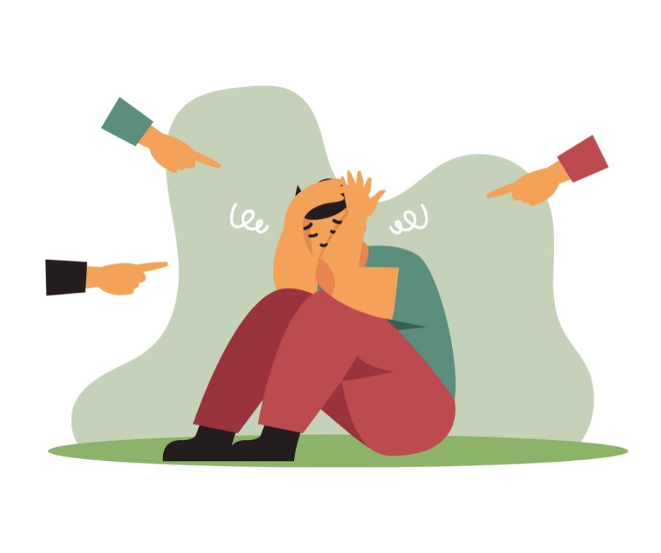
Mae Mater Mis Mehefin yn ymwneud â gwrth-fwlio
Cofiwch: Erthygl 19 – Yr hawl i gael fy amddiffyn rhag niwed neu driniaeth wael.

Slide 5
Notes:
Linc i'r fideo: https://youtu.be/H3YxUmV1FBM

Slide 6
Mae polisi gwrth-fwlio yn dweud wrth bobl sut mae ysgol yn delio â bwlio.
Trafodwch fel pâr neu fel grŵp:
Oes gan eich ysgol bolisi gwrth-fwlio?
Oes fersiwn i blant a phobl ifanc?
Sut fyddech chi eisiau dysgu am bolisi gwrth-fwlio eich ysgol?
Notes:
Mae deunyddiau ategol ar ein tudalen gwe i blant ag anghenion dysgu ychwanegol

Slide 7
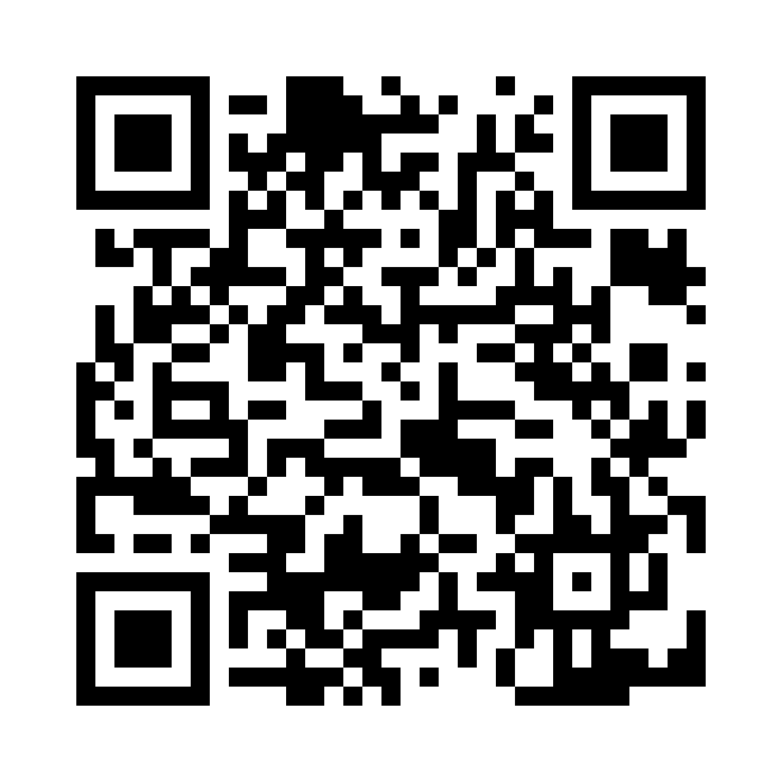
Rhannwch eich barn gyda ni gan ddefnyddio’r cod QR yr holiadur neu’r ddolen
(Gall pob person ifanc wneud hyn yn unigol neu gall athro ei wneud ar ran y dosbarth)
Notes:
Linc i'r holiadur: https://online1.snapsurveys.com/rgj3iz

Slide 8
Os ydych chi'n poeni am unrhyw beth ar ôl sesiwn heddi, dylech siarad ag oedolyn rydych chi’n ymddiried ynddo
Gallech hefyd gysylltu a siarad â:
Childline – 0800 1111
Meic – 080800 23456
Neu cysylltwch â’n tîm Cyngor a chymorth:
0808 801 1000
cyngor@complantcymru.org.uk
www.complantcymru.org.uk
Notes:
Mae deunyddiau ategol ar ein tudalen gwe i blant ag anghenion dysgu ychwanegol

Slide 9
Eisiau gwybod mwy?
Mae mwy am hyn ar wefan Llywodraeth Cymru:
https://www.llyw.cymru/canllawiau-gwrthfwlio-hawliau-parch-cydraddoldeb

Slide 10
Diolch!
Bydd mater mis nesaf ar gael ar ein gwefan
Dydd Llun, y 7fed o Orffennaf

